Slide 1
TIẾNG VIỆT 1
Tập 1
Tuần 5
Kể chuyện: Kiến và bồ câu

Slide 2



KHỞI ĐỘNG

Slide 3

Bài 26: Kể chuyện
Kiến và bồ câu

Slide 4
QUAN SÁT VÀ PHỎNG ĐOÁN

Slide 5
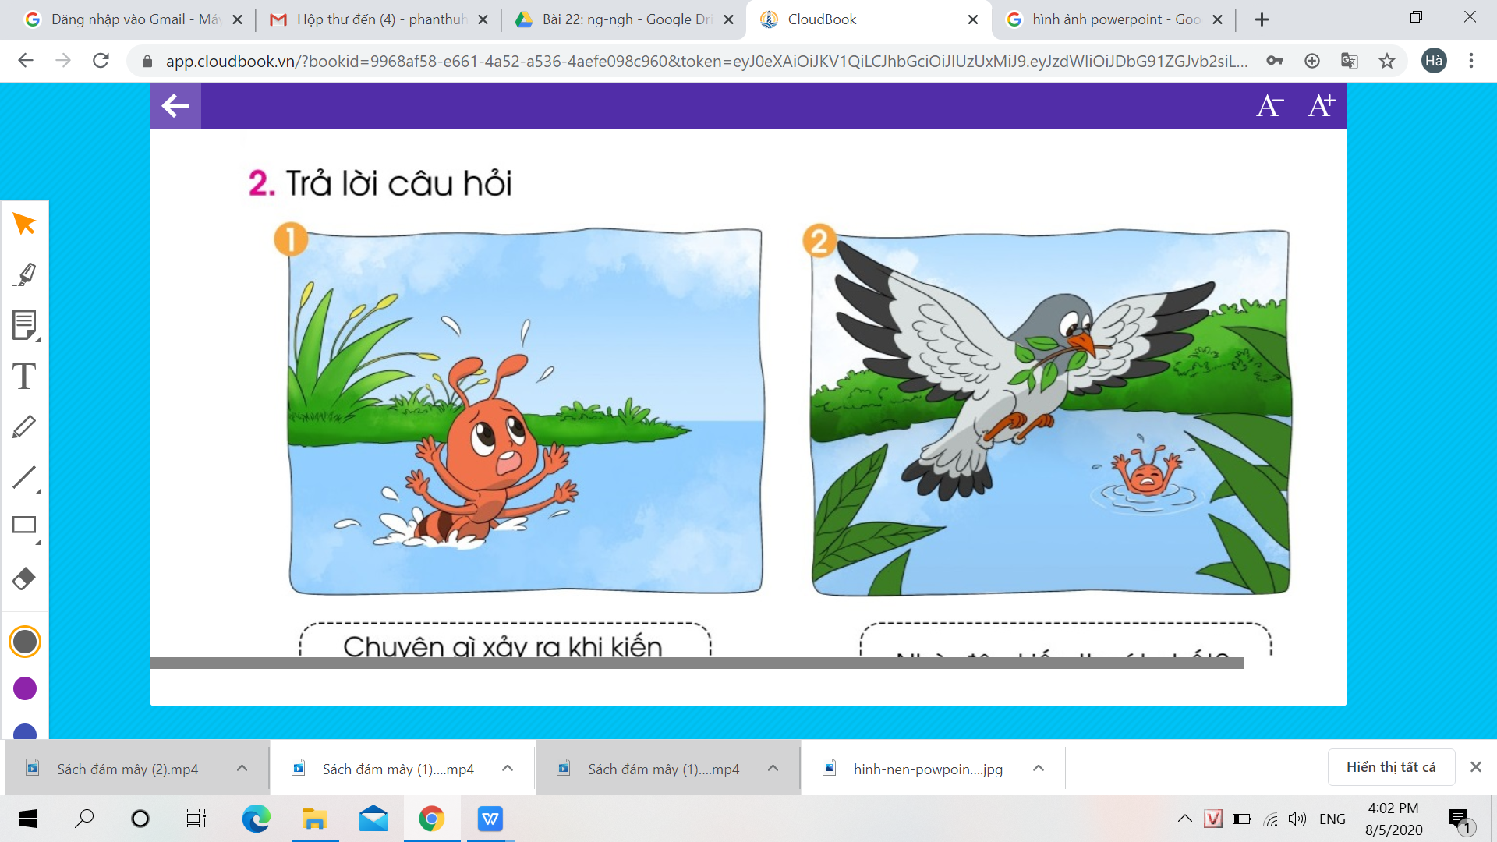

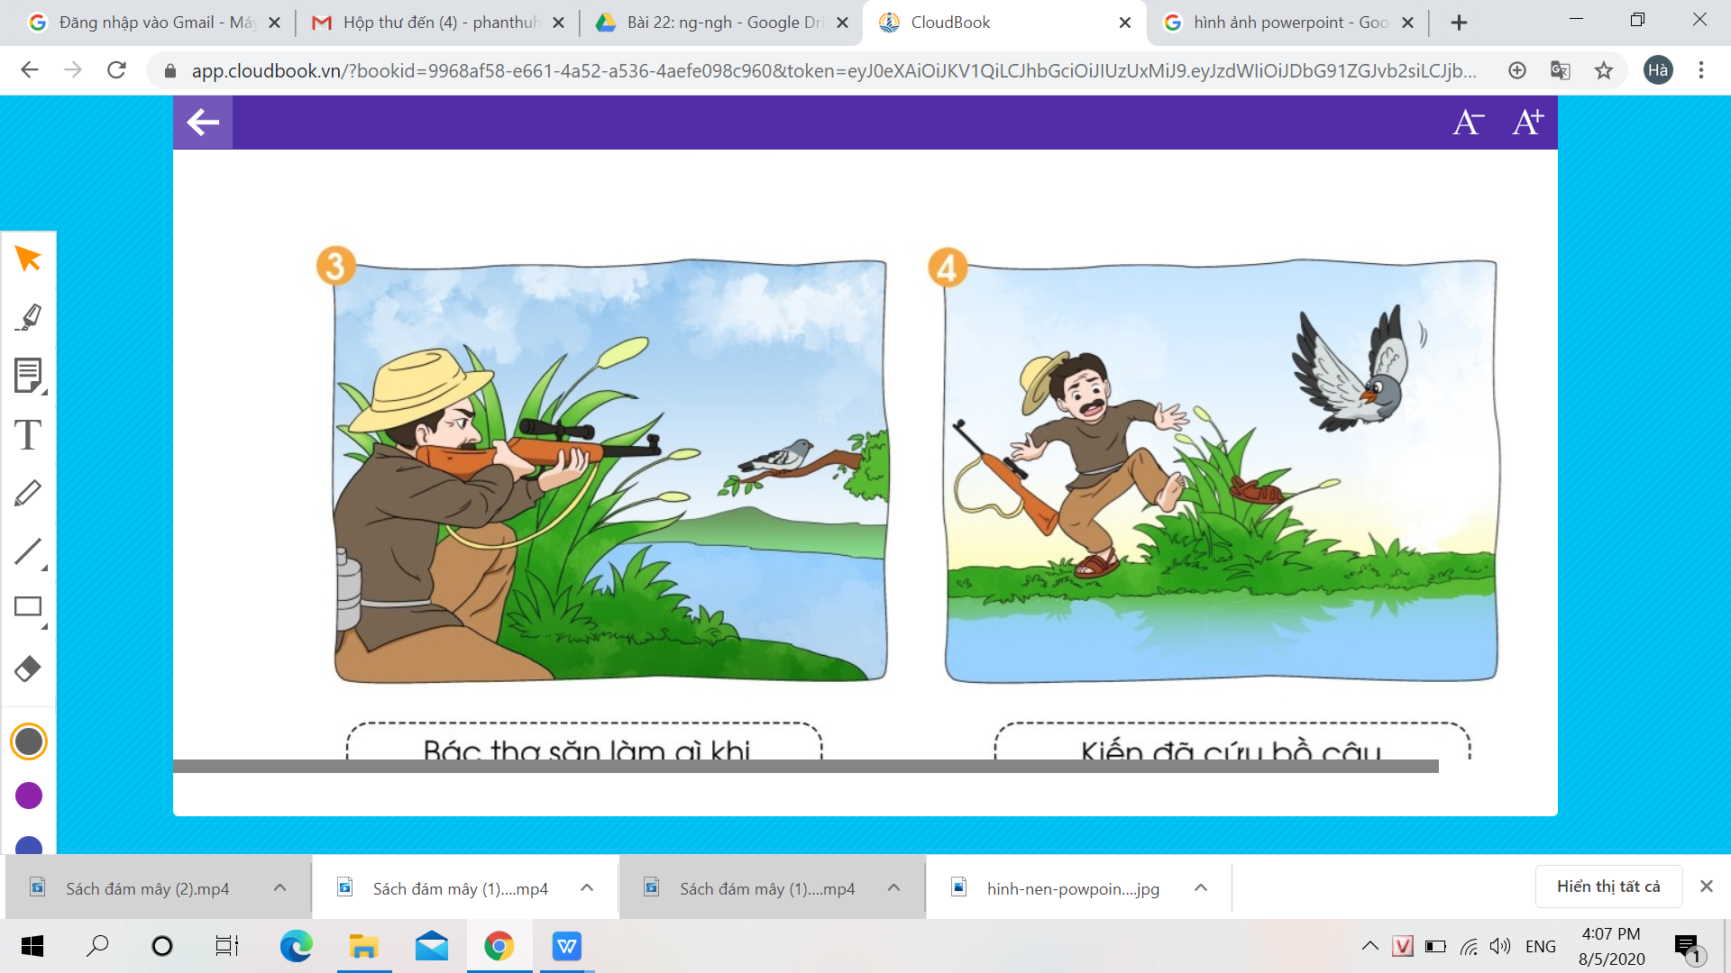

Slide 6


Nghe kể chuyện

Slide 7
TRẢ LỜI CÂU HỎI

Slide 8
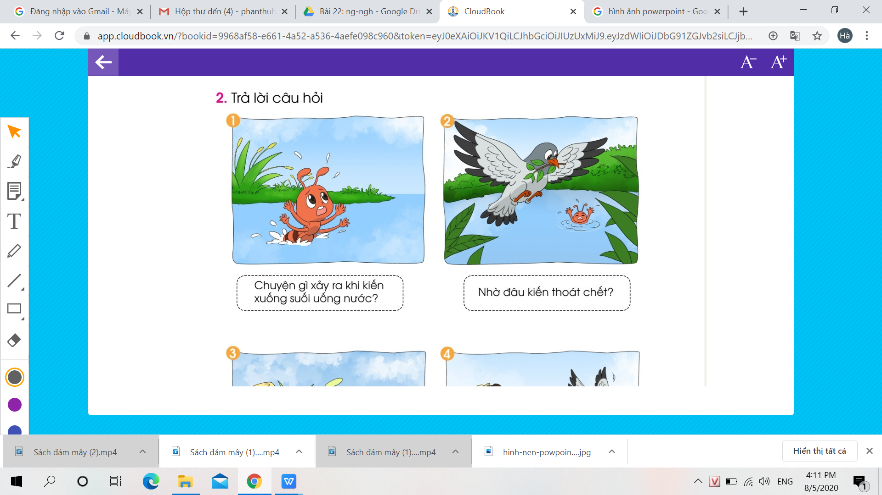
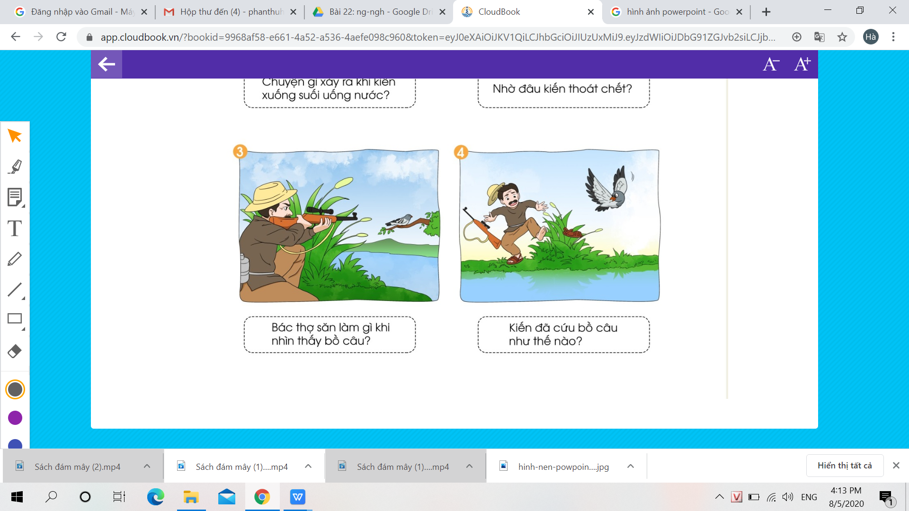

Slide 9


Slide 13



Kể chuyện theo tranh

Slide 15

NGHE KỂ LẠI CÂU CHUYỆN

Slide 16



Câu chuyện khen gợi những ai?

Slide 17
Câu chuyện giúp em hiểu ra điều gì?

Slide 18
Hoc10 chúc các em học tốt!

